Slide 1
LOGO HERE
STANDARD TEMPLATE
简约总结报告
通用型商业工作总结汇报PPT模板

Slide 2

PPT模板 http://www.1ppt.com/moban/
1
年度工作总结
The user can demonstrate on a projector
2
工作完成情况
CONTENTS
The user can demonstrate on a projector
3
工作不足之处
The user can demonstrate on a projector
4
明年工作计划
The user can demonstrate on a projector

Slide 3
PART 01
年度工作总结

Slide 4
工作完成情况
Use "Title Only" Layout
20XX年上半年情况
20XX年上半年情况
结合工程的特点，编制了项目部工程质量预防控制措施和安全防护保障及文明施工管理措施
项目部下发了许多预防措施和实施办法。为保证整个目标的实现，我组织项目部管理人员根据自己的实践经验
VS
计划完成：60%
计划完成：80%
实际完成数：555万
实际完成数：800万
回款数：400万
回款数：500万
项目已完结
项目进行中

Slide 5


工作完成情况
Use "Title Only" Layout
文明施工管理措施
文明施工管理措施
岗位责任制
全部施工内容符合设计和规范要求，主体质量较好，受到监理和甲方的好评，达到了预期的质量目标
项目工程特点

Slide 6
工作完成情况
Use "Title Only" Layout
输入标题文本
输入标题文本
输入标题文本
请输入您的内容，文字可修改， 大X可调节。请输入您的内容，文字可修改，大X可调节。请输入您的内容，文字可修改， 大X可调节。请输入您的内容
请输入您的内容，文字可修改， 大X可调节。请输入您的内容，文字可修改，大X可调节。请输入您的内容，文字可修改， 大X可调节。请输入您的内容
请输入您的内容，文字可修改， 大X可调节。请输入您的内容，文字可修改，大X可调节。请输入您的内容，文字可修改， 大X可调节。请输入您的内容

Slide 7
工作完成情况
Use "Title Only" Layout
输入标题文本
输入标题文本
请输入您的内容，文字可修改， 大X可调节。请输入您的内容，文字可修改，大X可调节。请输入您的内容，文字可修改， 大X可调节。请输入您的内容，文字可修改
请输入您的内容，文字可修改， 大X可调节。请输入您的内容，文字可修改，大X可调节。请输入您的内容，文字可修改， 大X可调节。请输入您的内容，文字可修改
YOUR
TEXT
输入标题文本
输入标题文本
请输入您的内容，文字可修改， 大X可调节。请输入您的内容，文字可修改，大X可调节。请输入您的内容，文字可修改， 大X可调节。请输入您的内容，文字可修改
请输入您的内容，文字可修改， 大X可调节。请输入您的内容，文字可修改，大X可调节。请输入您的内容，文字可修改， 大X可调节。请输入您的内容，文字可修改

Slide 8
工作完成情况
Use "Title Only" Layout
输入标题文本
请输入您的内容，文字可修改， 大X可调节。请输入您的内容，文字可修改，大X可调节。请输入您的内容，
输入标题文本
请输入您的内容，文字可修改， 大X可调节。请输入您的内容，文字可修改，大X可调节。请输入您的内容，
01
02
03
输入标题文本
请输入您的内容，文字可修改， 大X可调节。请输入您的内容，文字可修改，大X可调节。请输入您的内容，

Slide 9
PART 02
工作完成情况

Slide 10
工作完成情况
Use "Title Only" Layout
输入标题文本
输入标题文本
输入标题文本
请输入您的内容，文字可修改， 大X可调节。请输入您的内容，文字可修改，大X可调节。请输入您的内容，文字可修改， 大X可调节。请输入您的内容
请输入您的内容，文字可修改， 大X可调节。请输入您的内容，文字可修改，大X可调节。请输入您的内容，文字可修改， 大X可调节。请输入您的内容
请输入您的内容，文字可修改， 大X可调节。请输入您的内容，文字可修改，大X可调节。请输入您的内容，文字可修改， 大X可调节。请输入您的内容
01
02
03

Slide 11
工作完成情况
Use "Title Only" Layout
产品功能验证
同时组织管理人员对其他项目部在建工程进行参观学习，作到扬长避短，提高了项目部人员的质量争先意识
拓展推广渠道
运作制度体系
项目数据对接
组织线下活动
拓展推广渠道
模板工程重点控制结构尺寸和支撑牢固性，确保设计尺寸的准确和观感的质量
我们严格控制施工质量，从基础开始，一步一个脚印的进行

Slide 12



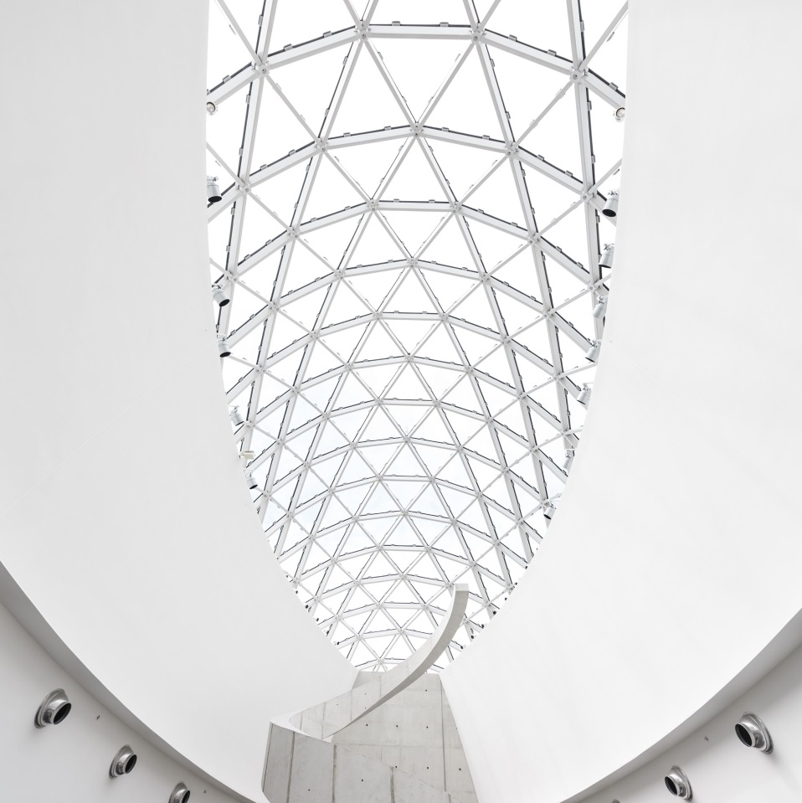

工作完成情况
Use "Title Only" Layout
工程开工以后，我按照公司要求工期，组织制定了施工进度X络计划以及劳动力计划。并且根据施工进度要求
质量目标和规范化
Diagonal picture

Slide 13
工作完成情况
Use "Title Only" Layout
输入标题文本
输入标题文本
输入标题文本
输入标题文本
请输入您的内容，文字可修改， 大X可调节。请输入您的内容，文字可修改，大X可调节。
请输入您的内容，文字可修改， 大X可调节。请输入您的内容，文字可修改，大X可调节。
请输入您的内容，文字可修改， 大X可调节。请输入您的内容，文字可修改，大X可调节。
请输入您的内容，文字可修改， 大X可调节。请输入您的内容，文字可修改，大X可调节。

Slide 14
工作完成情况
Use "Title Only" Layout
输入标题文本
请输入您的内容，文字可修改， 大X可调节。请输入您的内容，文字可修改，大X可调节。
输入标题文本
输入标题文本
请输入您的内容，文字可修改， 大X可调节。请输入您的内容，文字可修改，大X可调节。
请输入您的内容，文字可修改， 大X可调节。请输入您的内容，文字可修改，大X可调节。
输入标题文本
请输入您的内容，文字可修改， 大X可调节。请输入您的内容，文字可修改，大X可调节。

Slide 15
工作完成情况
Use "Title Only" Layout
日常管理
工程质量预防
安全防护
控制措施
45%
68%
79%
92%
日常管理的重点
工程质量预防
确保职工的生命
控制措施和安全防护
结合工程的特点，编制了项目部工程质量预防控制措施和安全防护保障及文明施工管理措施
项目部的组织机构进行重组工作。首先根据工程要求，从原项目部管理人员中进行重组，建立了质量管理体系
我们严格控制施工质量，从基础开始，一步一个脚印的进行。模板工程重点控制结构尺寸和支撑牢固性，确保设计尺寸的准确和观感的质量
结合工程的特点，编制了项目部工程质量预防控制措施和安全防护保障及文明施工管理措施

Slide 16
PART 03
工作不足之处

Slide 17
工作不足之处
Use "Title Only" Layout
输入标题文本
请输入您的内容，文字可修改， 大X可调节。请输入您的内容，文字可修改，大X可调节。请输入您的内容，文字可修改， 大X可调节。请输入您的内容，文字可修改，大X可调节。
输入标题文本
请输入您的内容，文字可修改， 大X可调节。请输入您的内容，文字可修改，大X可调节。请输入您的内容，文字可修改， 大X可调节。请输入您的内容，文字可修改，大X可调节。
YOUR TEXT
输入标题文本
请输入您的内容，文字可修改， 大X可调节。请输入您的内容，文字可修改，大X可调节。请输入您的内容，文字可修改， 大X可调节。请输入您的内容，文字可修改，大X可调节。

Slide 18




工作不足之处
Use "Title Only" Layout
预防措施
质量管理体系
岗位责任制
质量目标和规范化
结合工程的特点，编制了项目部工程质量预防控制措施和安全防护保障及文明施工管理措施
同时组织管理人员对其他项目部在建工程进行参观学习，作到扬长避短，提高了项目部人员的质量争先意识
项目部下发了许多预防措施和实施办法。为保证整个目标的实现，我组织项目部管理人员根据自己的实践经验
全部施工内容符合设计和规范要求，主体质量较好，受到监理和甲方的好评，达到了预期的质量目标
01
02
03
04

Slide 19

工作不足之处
Use "Title Only" Layout
质量目标和规范化
在整个主体施工期间，我们认真进行了落实。迄今为止，未发现砼裂缝现象及较大工程质量问题。整个主体工程的施工，经过项目部管理人员的认真控制
项目管理目标
全部施工内容符合设计和规范要求，主体质量较好，受到监理和甲方的好评，达到了预期的质量目标
质量管理体系
项目部下发了许多预防措施和实施办法。为保证整个目标的实现，我组织项目部管理人员根据自己的实践经验

Slide 20
工作不足之处
Use "Title Only" Layout
质量目标和规范化
同时组织管理人员对其他项目部在建工程进行参观学习，作到扬长避短，提高了项目部人员的质量争先意识
82%
第四月
73%
XX月
第三月
56%
第三月
第二月
32%
第二月
第四月
XX月

Slide 21
PART 04
明年工作计划

Slide 22
明年工作计划
Use "Title Only" Layout
输入标题文本
输入标题文本
请输入您的内容，文字可修改， 大X可调节。请输入您的内容，文字可修改，大X可调节。
请输入您的内容，文字可修改， 大X可调节。请输入您的内容，文字可修改，大X可调节。
输入标题文本
输入标题文本
请输入您的内容，文字可修改， 大X可调节。请输入您的内容，文字可修改，大X可调节。
请输入您的内容，文字可修改， 大X可调节。请输入您的内容，文字可修改，大X可调节。

Slide 23
明年工作计划
Use "Title Only" Layout
输入标题文本
输入标题文本
请输入您的内容，文字可修改， 大X可调节。请输入您的内容，文字可修改，大X可调节。
请输入您的内容，文字可修改， 大X可调节。请输入您的内容，文字可修改，大X可调节。
输入标题文本
输入标题文本
请输入您的内容，文字可修改， 大X可调节。请输入您的内容，文字可修改，大X可调节。
请输入您的内容，文字可修改， 大X可调节。请输入您的内容，文字可修改，大X可调节。

Slide 24
LOGO HERE
THANKS
STANDARD TEMPLATE
通用型商业工作总结汇报PPT模板
汇报时间：xxxx年xxx月 汇报人：XXXX

Slide 25

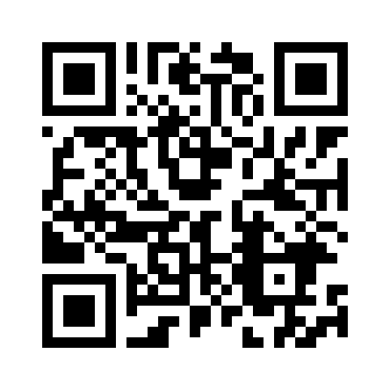
https://www.pptsupermarket.com/customizes
PPTSUPERMARKETDELETE

Slide 26



PPT超级市场AI
1分钟免费
AI生成精美PPT
https://www.pptsupermarket.com
PPTSUPERMARKETDELETE

Slide 27

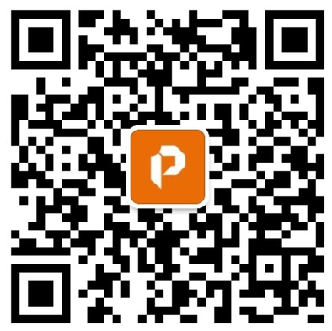
Powered by
免费定制PPT
免费下载PPT
PPTSUPERMARKETDELETE

Slide 28
提示：
此文件仅供您在内部团队交流学习交流之用，严禁在其他公共领域传播或商用。如果因为您将本站资源用于其他用途而引起的纠纷，本站不负任何责任
部分页面仅有一行过渡文字，如不需要请删除
文档正文字体为：思源等宽 L(SourceHanMonoSC-Light)、MiSans Normal
部分字体来源于100font.com 点击此链接下载字体
部分图标来源于Storyset.com 点击此链接获取图标
PPTSUPERMARKETDELETE

Slide 29
https://www.pptsupermarket.com/customizes
PPTSUPERMARKETDELETE

Slide 30
PPT超级市场AI
1分钟免费
AI生成精美PPT
https://www.pptsupermarket.com
PPTSUPERMARKETDELETE

Slide 31
Powered by
免费定制PPT
免费下载PPT
PPTSUPERMARKETDELETE

Slide 32
提示：
此文件仅供您在内部团队交流学习交流之用，严禁在其他公共领域传播或商用。如果因为您将本站资源用于其他用途而引起的纠纷，本站不负任何责任
部分页面仅有一行过渡文字，如不需要请删除
文档正文字体为：思源等宽 L(SourceHanMonoSC-Light)、MiSans Normal
部分字体来源于100font.com 点击此链接下载字体
部分图标来源于Storyset.com 点击此链接获取图标
PPTSUPERMARKETDELETE

